Slide 1
《天生就会跑》
读书分享 \ [美]克里斯托弗·麦克杜格尔 著
你不是因为变老而停止跑步，而是因为停止跑步才变老。
分享人：郭成渊 日期：2026年4月

Slide 2
目 录 contents
01
推荐理由
03
02
内容概述
作者简介
04
06
05
阅读摘录
读后感悟
书中观点

Slide 3
01
推荐理由
你不是因为变老而停止跑步，而是因为停止跑步才变老。

Slide 4

推荐理由
很多人觉得跑步枯燥，学生也常抱怨跑步累、不想跑；阅读看似安静，跑步看似动感，可对真正热爱的人来说，二者都是向内探索、自我成长的方式。
《天生就会跑》不只是讲跑步技巧，更讲人类天生的跑步本能，还有塔拉乌马拉人极致耐力的传奇。对我们初中体育老师而言，这本书能破解学生跑步畏难、跑步受伤、不爱跑步的难题，告诉我们：每个学生天生就会跑、能跑好，跑步不是负担，而是刻在基因里的能力。
它文笔生动、故事有趣，既能帮我们提升自我跑步能力，更能转化为教学方法，让学生爱上跑步、科学跑步，是体育教师必看的运动启蒙书。

Slide 5
02
作者简介
你不是因为变老而停止跑步，而是因为停止跑步才变老。

Slide 6
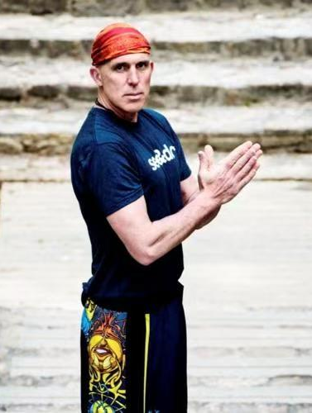
作者简介
克里斯托弗·麦克杜格尔（Christopher McDougall）
美国作家。
毕业于哈佛大学，
后入美联社担任记者，赴安哥拉、刚果和卢旺达报道战事。
返美后为《户外》、《纽约时报》、《跑步者世界》等刊物撰稿。曾三度入围全美杂志报道奖。
克里斯托弗·麦克杜格尔爱好跑步，但频受脚痛之苦。偶然得知在墨西哥的铜峡谷，隐居着史上最强的长跑族群塔拉乌马拉人。于是穿越峡谷，寻找和族人颇有交情的奇人卡巴洛，一睹这支与世隔绝的部族的真面貌，探得跑步真谛。此间学习塔拉乌马拉人的跑法，脚伤不治自愈，后写下《天生就会跑》一书。

Slide 7
03
内容概述
你不是因为变老而停止跑步，而是因为停止跑步才变老。

Slide 8
内容概述
这是一部关于跑步的非虚构作品，作者通过追溯人类跑步的起源、探索极限跑者的秘密以及自身实践，揭示了“跑步”这一人类最原始的能力对身体、心理乃至生活的深远影响。全书围绕墨西哥塔拉乌马拉族——一个以耐力跑著称的部落展开，同时穿插了现代科学的跑步研究与马拉松文化的讨论。
《天生就会跑》以一个简单却引人入胜的问题作为开端：“为什么我们的脚能够承受如此高强度的冲击？”作者带着这个问题，踏上了一段从现代都市到墨西哥偏远山区的奇妙旅程。在那里，他遇到了塔拉乌马拉族（Rarámuri），一个以超凡耐力和跑步技巧闻名的部落。塔拉乌马拉人的生活方式与现代社会截然不同，他们能够在极端条件下连续奔跑数百公里，而且几乎不会受伤。

Slide 9

内容概述
通过深入研究这些“超级跑者”的生活习性、训练方法以及饮食习惯，麦克杜格尔揭示了一个秘密：我们每个人的身体都拥有成为出色跑者的潜力。他指出，现代跑鞋和跑步方式可能并不是最佳选择，甚至会增加受伤的风险。相反，回归自然的跑步姿态和更加简单的装备，反而能帮助人们更好地发挥出与生俱来的跑步能力。
除了科学依据，《天生就会跑》还穿插了许多有趣的故事和个人经历，让读者仿佛亲身参与了一场探险。从世界顶级运动员到普通人，从科学研究到文化传统，这本书跨越了多个领域，将它们巧妙地融合在一起，为我们展现了一个全新的跑步视角。
无论你是跑步新手还是经验丰富的跑者，《天生就会跑》都将带你进入一个充满奇迹的世界，让你重新认识跑步的意义，并激励你去探索自己身体内的无限可能。这不仅仅是一本书，而是一次关于人类精神与肉体极限的深刻反思。

Slide 10
04
阅读摘录
你不是因为变老而停止跑步，而是因为停止跑步才变老。

Slide 11
阅读摘录
1．快乐和坚持原本水火不容，然而这两种情感却能在塔拉乌马拉人身上并存，仿佛拼命奔跑能唤起他们更旺盛的生命力。
2．人类耐力的下一次飞跃一定跟性格因素有关。当然不是其他教练一直强调的那些“性格因素”，比如所谓的“对成功的渴求”、“昂扬的斗志”，或者“坚持到底的决心”。事实上，他的理念恰恰相反：不是好胜心和竞争欲，而是同情、友好和爱。
3．长跑这项运动长盛不衰，是因为它无可替代：它是人类能够生存下来，分布在地球各个角落的基础。奔跑可以带来食物，也可以避免自己成为食物；可以找到心仪的伴侣，一起追寻新的生活。你必须爱上奔跑，否则就不可能活下来，更不可能有机会去爱别的东西。奔跑是我们所爱与所渴求的，是藏于血脉最深处的遗传。我们天生就会跑。我们都是跑手，塔拉乌马拉人一直清楚这一点。

Slide 12
阅读摘录
4．或许我们所有的问题——暴力、疾病、肥胖、抑郁和贪婪，都是从我们停止奔跑的那一刻开始的。违拗本性，只能令本能以扭曲的方式出其不意地宣泄出来。
5．光脚跑步真的很有艺术感。”他说，“就是‘信手拈来’的概念——越简约越强大。最理想的解决方案总是最简单的。既然你生来就拥有跑步所需要的一切，为什么还要再加别的东西呢？”
6．人类的奔跑远不是这么简单：它是策略与技巧的完美融合，是几百万年的进化留下的宝贵财富。同其他艺术一样，人类的耐力跑需要心灵与身体的密切配合，这是其他动物无法做到的。
7．无论害怕还是快活，我们都会奔跑。既奔跑着逃开不幸，也奔跑着追寻幸福。
8．不是一定要跑得快，而是一定要无所畏惧。
9．当你在大地上奔跑，并与大地一起奔跑的时候，你便可以永远跑下去。
10．要想成为强大的跑者，首先要成为一个强大的人。
11．我们有很长的路要跑。
12．跑得慢更需要勇气。

Slide 13
05
书中观点
你不是因为变老而停止跑步，而是因为停止跑步才变老。

Slide 14
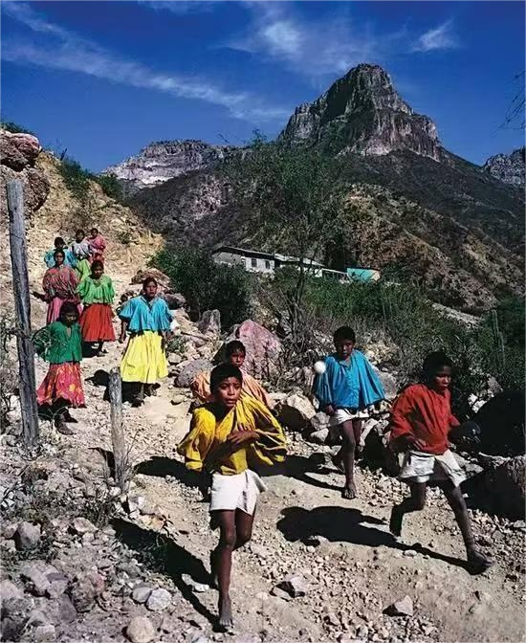
书中观点
最先，震撼我的是塔拉乌马拉人，强得可怕，恐怖如斯。
他们与世隔绝，是墨西哥峡谷深处的印度安人，最擅长跑步，穿山越岭，一口气跑两天的那种。最关键，他们穿着最简陋的拖鞋。据说他们太能跑了，所以采用耐力狩猎法，即，坚持追着羚羊这些动物跑，直到把它们累死…大众一直以为跑步最高强度天花板就是马拉松了。直到看到本书介绍的“超长距离越野耐力跑”，动辄100公里起步，还是在崇山峻岭中，全程环境恶劣多变，才深刻的了解到什么是超长距离越野耐力跑。

Slide 15
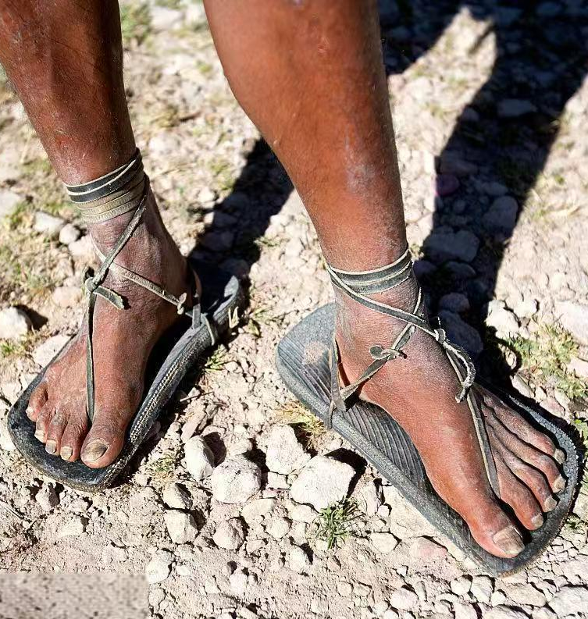
书中观点
第二个，震撼的点在于“光脚理论”。
这个观点非常颠覆认知，穿高级跑鞋不如直接光脚丫。书里用了大量篇幅来讲解：
比如塔拉乌马拉人，鞋子超级简陋，聊胜于无。
比如很多专业教练会提倡光脚训练。
比如作者本人，在他放弃定制鞋垫，高级跑鞋，开始光脚训练后，跑步带来的损伤逐渐消失……穿顶级跑鞋跑步的人，受伤概率比穿便宜鞋子跑步的人要高123%，狠狠打了装备党的脸。
或许很多年轻人的足弓支撑力不够，就是因为从小穿的鞋太好了，足弓反而退化了。好有道理。鞋子的重要性不言而喻，但本书观点确实打开了我的思维。

Slide 16
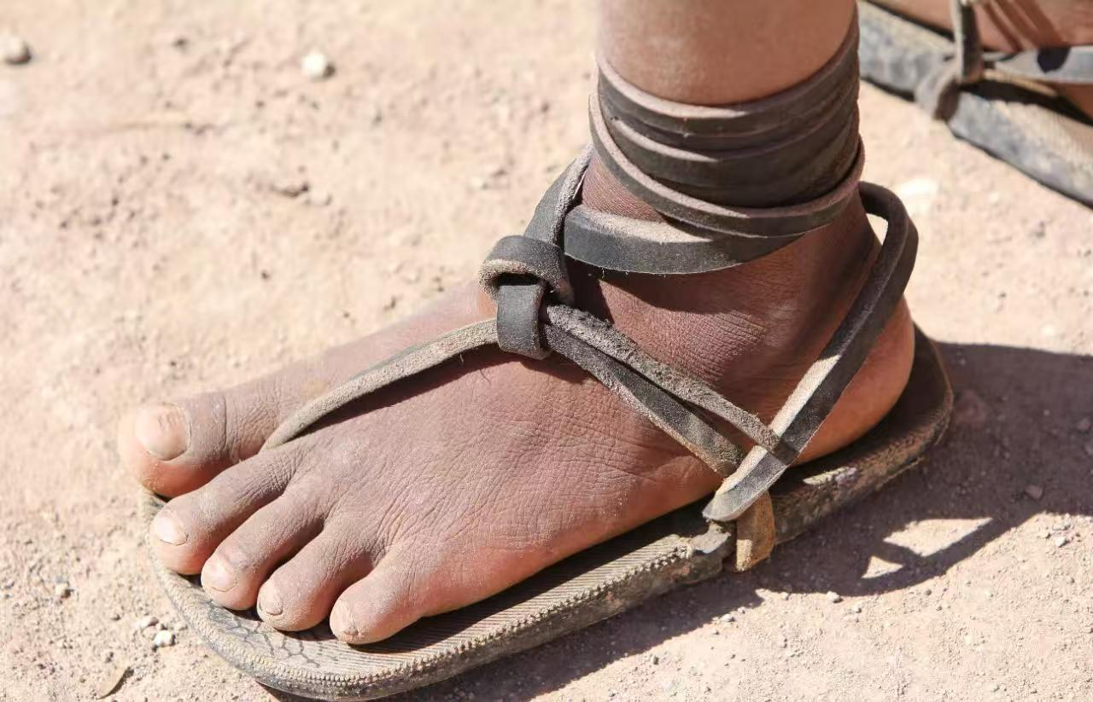
书中观点
第三个，你的身体，天生就是为了跑步而设计。
富有弹性的腿脚、纤直的躯干、密布的汗腺、光洁的皮肤、能减少日晒面积的直立姿势，我们就是世界上最善于长跑的物种。
第四个，在缓解压力和营造快感方面，跑步甚至比性更有作为。 美国的长距离耐力跑运动经历过三次大起大落，每一次兴起都是在国家遭遇危机的时期。生活沉闷，但跑起来就有风。

Slide 17
06
读后感悟
你不是因为变老而停止跑步，而是因为停止跑步才变老。

Slide 18
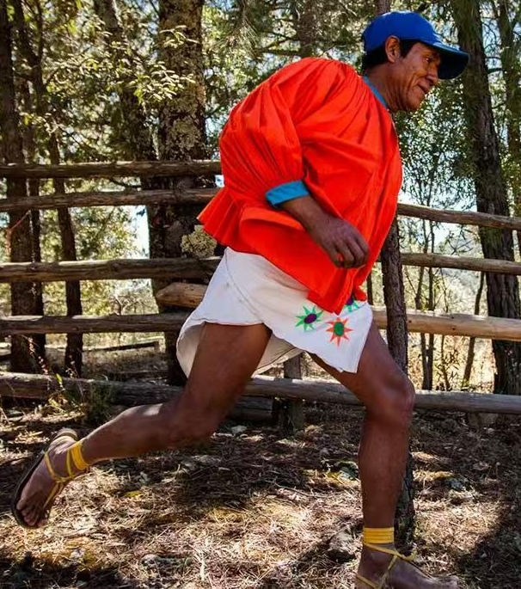
读后感悟
这本书让我认识到跑步不仅是健身方式，更是一种与自然和内心对话的途径。过去我常常被速度和距离束缚，而忽视了跑步的乐趣。跑步需要尊重身体的信号。脚步的轻盈、呼吸的节奏，都是身体的语言。
跑步，其实是一种生活哲学。 塔拉乌马拉族的智慧告诉我们，跑步不仅是身体的运动，更是一种心灵的态度：
一、快乐比速度重要，跑步是为了感受自由，而非追求成绩。
二、简单胜过复杂，昂贵的装备未必能让你跑得更好，回归自然或许才是解决伤病的关键。
三、分享胜过独行，跑步不是孤独的征途，与他人分享，能让这段旅程更有意义。

Slide 19
结 语
请全身心投入到生活或者奔跑这件事情，享受它，感受跑步过程带给你的所有一切，不论是风景、汗水、愉悦或者辛苦，整个过程里确实只有这一件事而已。并没有什么目的，更不是为了跟谁比个高下。跑步，就只是跑步本身，如果非要有个什么标准的话，那只能是你自己的身体，倾听你的身体，跟脚下的路沟通。
你为什么跑步？无论害怕还是快乐，我们都会奔跑。既奔跑着逃离不幸，也奔跑着追寻幸福。
我们，天生就会跑！

Slide 20
《天生就会跑》
感谢观看
分享人：郭成渊 日期：2026年4月

